Slide 1
Осторожно, суицид!

Slide 2
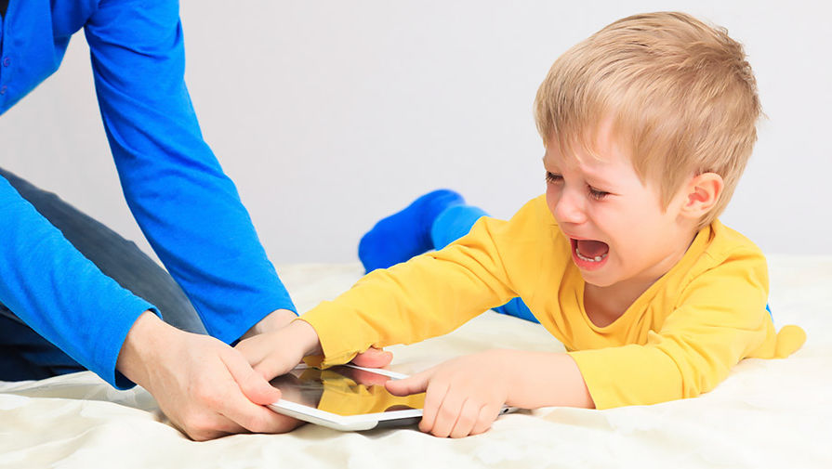
Каждый пятый ребенок находится в интернете более 3 часов в день.

Slide 3
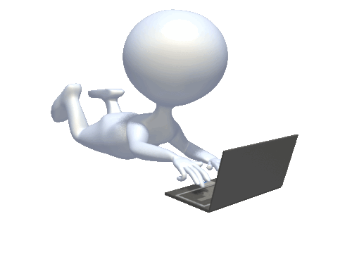
80 % российских детей выходят в сеть бесконтрольно.

Slide 4
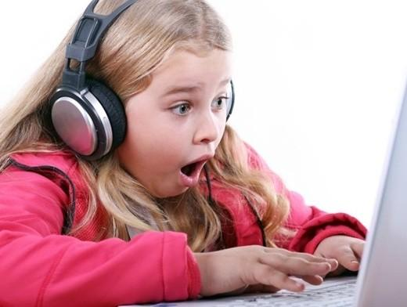
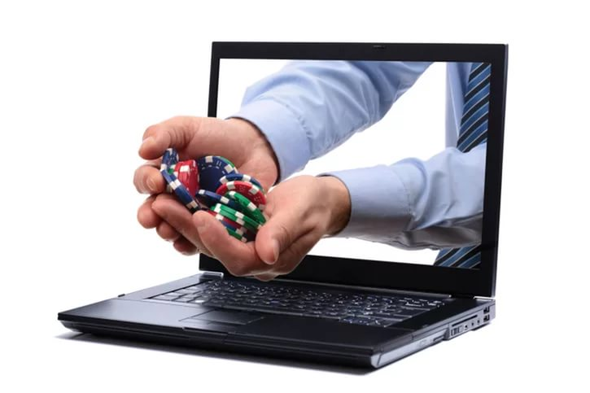
½ часть подростков просматривают сайты с нежелательным содержимым.
¼ часть подростков увлекается азартными играми.
1/10 часть детей интересуется наркотическими веществами, алкоголем, а также посещают экстремистские и националистические ресурсы.
(По данным с сайта ligainternet.ru)

Slide 5
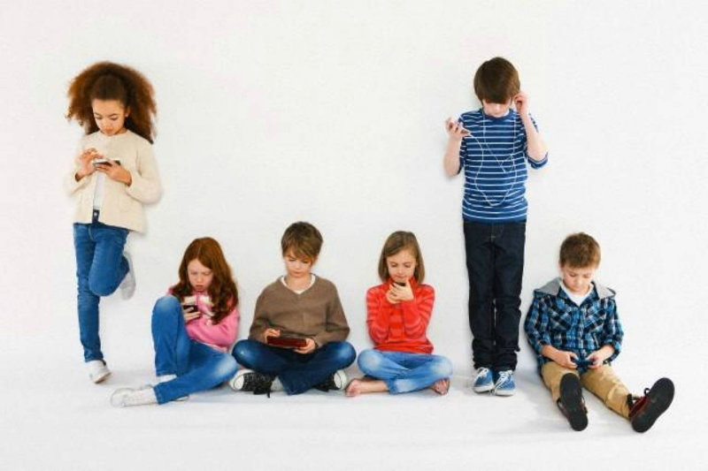
Компьютер, современные айфоны и интернет стали близкими и незаменимыми друзьями современных детей.

Slide 6
Мессенджеры , игры , социальные сети набирают все большую популярность и отнимают большую часть времени у современного школьника.
Вконтакте
Viber
Twitter
Angry Birds
WhatsApp
World of tanks

Slide 7
Раньше мы говорили: «Дай мне тетрадку списать!»
А теперь мы слышим: «Выложи Вконтакте».

Slide 8
Интернет – это главный источник информации и знаний для современной молодёжи.

Slide 9
Анкетирование «Интернет в моей жизни»
66 % - Каждый день выходят в Интернет
27 % - находятся в сети от часа до 3, и столько же учащихся более трех часов
35 % - Общаются в соц.сетях, когда заходят в Интернет
Около ¼ опрошенных играет, и ¼ опрошенных смотрит видео или слушают музыку.

Slide 10
39 % не считают Интернет опасным
20 % признают, что Интернет не безопасен.
71 % чаще всего сталкивается со спамом, предложениями дружбы с незнакомыми людьми.

Slide 11
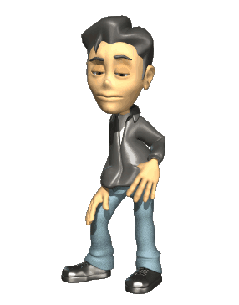
Выбор подростка
Он-лайн игры
Соц.сети
Мессенджеры
Живая жизнь и развитие

Slide 12
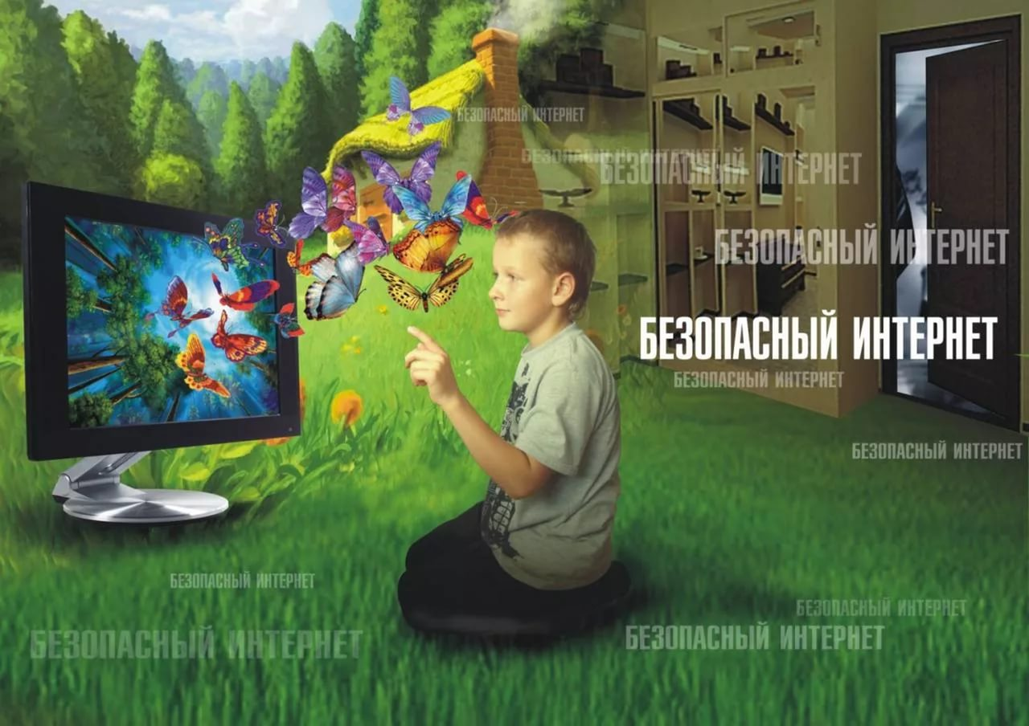
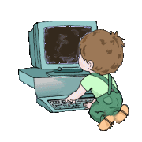
Пребывание подростка в Интернете – неизбежно.

Slide 13
Вред компьютера для детей особенно велик: зрение, осанка, психологическая зависимость, нарушение эмоционального и психического равновесия.

Slide 14
Внимание! Группы смерти:
«Синий кит», «Тихий дом», «Море китов», «Киты плывут вверх» есть «Космический кит», «Белый кит», «Китовой журнал», «Море китов», «Океан китов», «Летающий кит», «Разбуди меня в 4.20», «ня.пока.» и так далее. Сейчас их не меньше полутора тысяч.

Slide 15
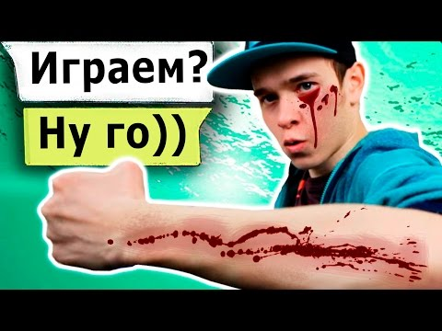
Квест – это приключенческая игра с заданиями), итогом которого является детский суицид. Пользователи получают таинственные коды, чтобы перейти на новый уровень и столкнуться с новыми заданиями. Всего 50 заданий – 50 дней.

Slide 16
Смертельные хэштэги (Хештег, хэштег (метка) или хэш-тег (англ. hashtag от hash — знак «решетка» + tag — метка) — тип пометки или тега, используемый в микроблогах и социальных сетях, облегчающий поиск сообщений по теме или содержанию)
#тихийдом, #синийкит, #млечныйпуть, #хочувигру, #морекитов, #явигре, #f57, #f58, #f53, #домкитов.

Slide 17
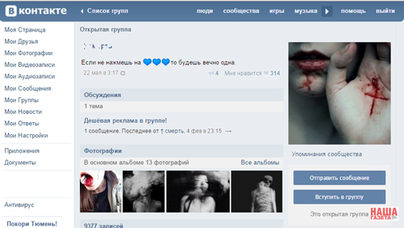
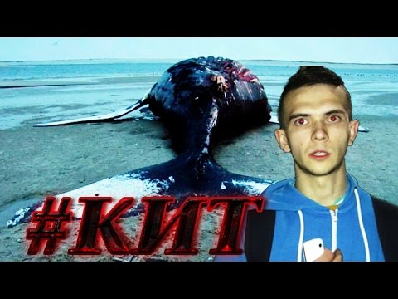
Полный список заданий для синего кита
1. На руке лезвием вырезать f57. 2. Проснуться в 4.20 и смотреть страшные видео. 3. Порезать вдоль вен руку (не глубоко). Только три пореза. 4. Нарисовать кита на листочке. 5. Если ты готов стать китом — пишешь на ноге лезвием «да». Если нет, то делаешь со своей рукой всё, что хочешь (много порезов и так далее). 6. Задание с шифром, как квест. 7. Выцарапать f40.8. Написать в статусе #я кит. 9.Должен перебороть свой страх.10. Встать в 4.20 и пойти на крышу.11. Надо выцарапать на руке кита или нарисовать. 12. Целый день смотреть страшные видео.13. Слушать музыку, которую они тебе присылают. 14. Порезать губу.

Slide 18
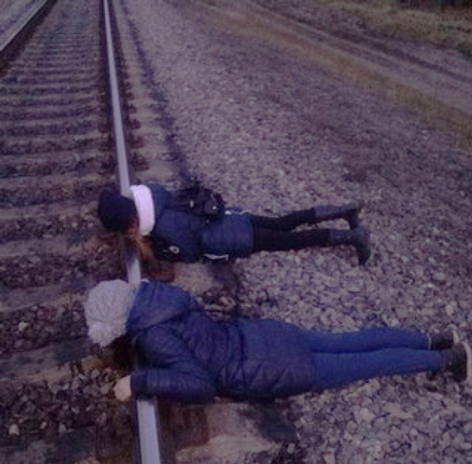
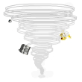
15. Тыкать руку иголкой. 16. Сделать себе больно. 17. Пойти на самую большую крышу и стоять на краю. 18. Залезть на мост. 19. Залезть на кран. 20. Проверка на доверие. 21.Надо по скайпу поговорить с китом. 22.Сидеть вниз ногами на краю крыши.23. Снова задания с шифром.24. Секретное задание. 25. Встретиться с китом. 26. Тебе говорят дату смерти, и ты должен смириться. 27. В 4.20 пойти на рельсы. 28. Ни с кем не общаться. 29.Дать клятву, что ты кит.
С 30-го по 49-й день игры каждый день просыпаешься, смотришь видео, слушаешь музыку и каждый день делаешь по новому порезу на руке, разговариваешь с китом.
На 50-й день поступает задание совершить самоубийство.

Slide 19
Доведение до самоубийства – ст.110 УК РФ
Наш выбор!

Slide 20
Количество участников увеличивается.
Последние 2 месяца – 20 суицидов.
Последний полгода – 130 суицидов.

Slide 21
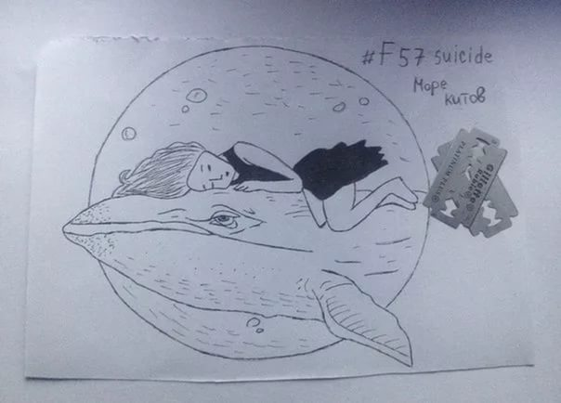
Для родителей и педагогов
Ребенок рисует китов, бабочек, лезвия.
Использует часто в речи, пишет имя «Рина».
Постоянно хочет спать, встает утром (в 4.20), с утра тяжело просыпается или не просыпается вообще.
Рисует на руках.
Делает порезы или царапины на руках.
Берет без спроса ножи.

Slide 22
7. Следите за страницами «ВКонтакте», которые посещают дети, смотрите все фото и видео, которые смотрят они, попросите послушать музыку, которые звучат сейчас в их наушниках.
8. Не оставлять ребенка одного, если вы подозреваете его причастие к такой группе.
9. Позвонить в соответствующие органы:
Школа (классный руководитель, социальный педагог, психолог), родители.
Руководитель центра бесплатной помощи по вопросам информационной поддержки детей, руководитель кибердружины (организатор «Лига безопасного Интернета») – Сергей Большаков 8 (904) 000-28-12, http://vk.com//cyberdrugtver
Местные органы полиции.

Slide 23
Родителям и педагогам
Сообщить в полицию о данном факте.
Сообщить полиции с целью возбуждения уголовного дела на организаторов ссылку на группу.
Удалить организатора и все чаты с ним.
Удалить профиль, страницу, учетную запись безвозвратно!
Некоторое время воздержаться от Интернета.
В случае желания общаться с друзьями в соц.сетях, создать фейковую (фальшивую) страницу, без личной информации и фотографий.

Slide 24
Экспериментальная площадка «Живая жизнь»
Учимся в школе без телефонов!

Slide 25
НЕ ЗЛОУПОТРЕБЛЯЙТЕ ИНТЕРНЕТОМ!

Slide 26
Спасибо за внимание!

